Slide 1
Чистка базы клиента х

Slide 2
92 000 строк перепутанных имен, фамилий, отчеств бесполых пользователей с полями для ввода контактов в viber и ICQ с городом в виде цифры и email в виде абырвалг@dfgh.Ru
КАК БЫЛО

Slide 3
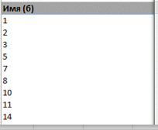
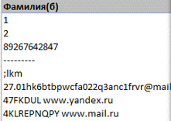
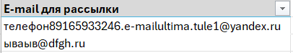
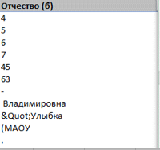
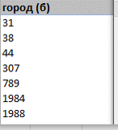
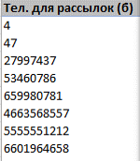
ПРИМЕРЫ ДАННЫХ ДО ОЧИСТКИ

Slide 4
ПО ИТОГАМ ОЧИСТКИ
Поле | До чистки | После чистки
Рабочий телефон | 2 520 | 2 411
Мобильный телефон | 49 595 | 46 049
Домашний телефон | 1 372 | 867
Телефон для рассылок | 14 246 | 13 719
Номер факса | 0 | удален (устарел)
Номер пейджера | 0 | удален (устарел)
Другой телефон | 2 | удален (устарел)
Рабочий e-mail | 11 195 | 151
Частный e-mail | 0 | удален
E-mail для рассылок | 73 928 | 83 290
Другой e-mail | 0 | 782
Контакт Telegram | 209 | 209
Контакт ВКонтакте | 4 929 | 4 928
Контакт Facebook | 0 | удален (устарел)
Контакт Skype | 0 | удален (устарел)
Контакт Viber | 0 | удален (устарел)
Контакт ICQ | 0 | удален (устарел)
Контакт Jabber | 0 | удален (устарел)
Личная страница | 0 | удален (устарел)
Страница Facebook | 0 | удален (устарел)
Страница ВКонтакте | 11 | удален
Страница LiveJournal | 0 | удален (устарел)
Микроблог Twitter | 0 | удален (устарел)
Другой сайт | 0 | удален (устарел)
Источник | 51 370 | 50 521
Сайт-источник | 69 546 | 68 679
Город | 21 851 | 21 783
Возраст | 9 567 | 9 567
Удалили мусор, перераспределили

Slide 5
ПО ИТОГАМ ОЧИСТКИ
Очищено
18 000 имен
15 000 фамилий
7 000 отчеств 82 000 пользователей обрели пол
83 290 e-mail вылидны

Slide 6
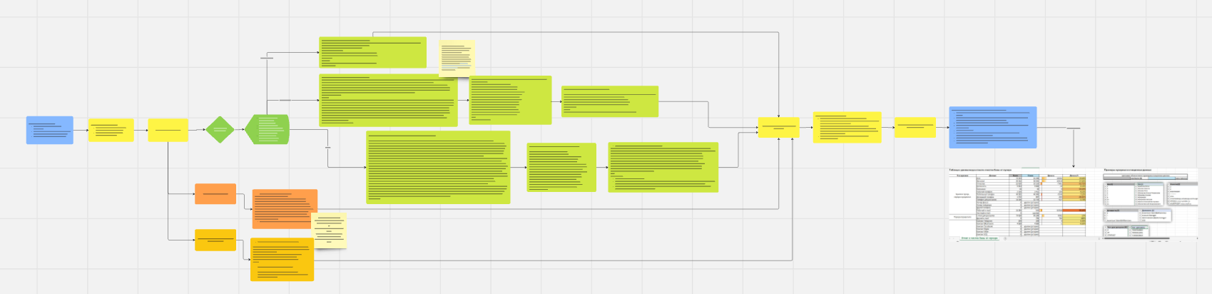
А также
Создана roadmap по нормализации данных (мы знаем, как это делать)

Slide 7
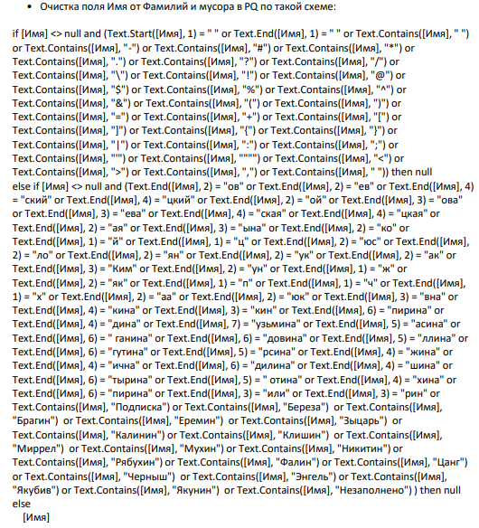
А также
Созданы скрипты для Power Qwery по очистке данных

Slide 8
А также
У нас есть список из 3000 валидных имен с указанием пола (для будущих чисток)
в том числе «сложные» имена
Имя | Пол
Абдиллажон | Муж
Абдували | Муж
Азретали | Муж
Айру | Жен
Алаа | Муж
Алипат | Жен
Алыз | Муж
Або | Муж
Алтынганым | Жен

Slide 9
Обращайтесь
Если Вам или Вашему клиенту нужно:
перелить базу
настроить динамическую рассылку
То для начала надо почистить базу

